Slide 1

Capstone FASE 2
Caso de negocio Hotelería Web Perriot
Arquitectura Diseño Solución
Primer set de pruebas funcionales unitarias e integradas
Sección : 001D
Integrantes : Gabriel Avendaño
Ignacio Coloma
Docente :Christian Lazcano

Slide 2

Alcances de la propuesta
El documento está organizado alrededor de tres ideas principales:
Las características generales del diseño
Los requisitos atendidos por el diseño
Los modelos y vistas que lo detalla
Referencias y estándares aplicables a este documento:
IEEE 830-1998 ST
ISO/IEC 25010
La calidad del producto software
- Architecture Tradeoff Analysis Method
- ISO 9126 -2001 Calidad del Software y Métricas de evaluación
- The 4+1 View .Kruchten – 1009

Slide 3
Descripción caso de negocio
La empresa Perriot Necesita expandir el mercado a nivel tecnológico.
Problemas para administrar las reservas de su hotel canino.
Problemas para la publicidad de su negocio.

Slide 4
Descripción caso de negocio
Objetivo estratégico Servicio web que facilite las reservas de mascotas en la hotelería de animales. Objetivo de Proyecto
Servicio web para el hotel canino perriot que mejore la eficacia y eficiencia de sus reservas y la gestión del mismo.

Slide 5
Requerimientos de alto nivel
-Apartado de Reserva:
Aumentaría la eficiencia de las reservas y el flujo de clientes que reservan sus mascotas
-Apartado de Contacto:
Aumentaría la difusión de la empresa al recibir los datos del cliente y enviar ayuda especializada
-Pagos Online:
mejoraría la calidad del cliente al darle una opción de pagar por crédito o débito.

Slide 6

Actores usuarios del Sistema
Nombre Actor / Usuario | Función en el sistema
Usuario Final | Uso del menú del servicio y reservar habitación.
Admin | Gestión de las bases de datos del sistema.
Recepcionista | Confirmación comprobante de reserva.
Cuidador | Generar reportes de la mascota.
Notes:
Poner ficha Nombre Actor usuario/Rol o función en el sistema

Slide 7








Tecnologías:

Slide 8
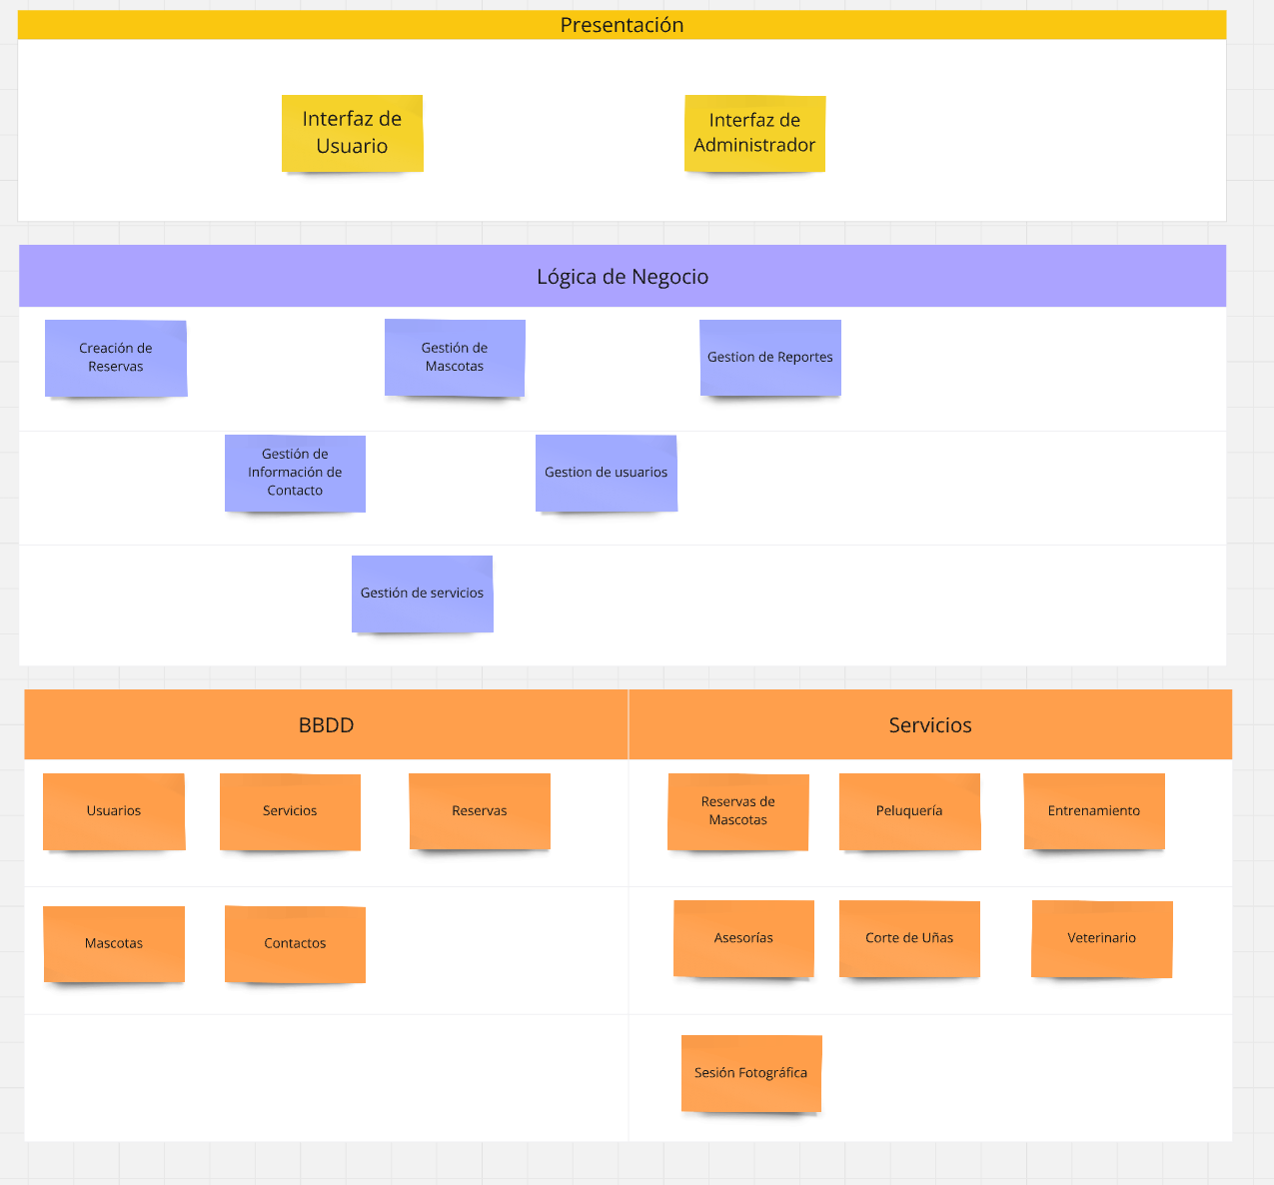
Modelo por Capas

Slide 9
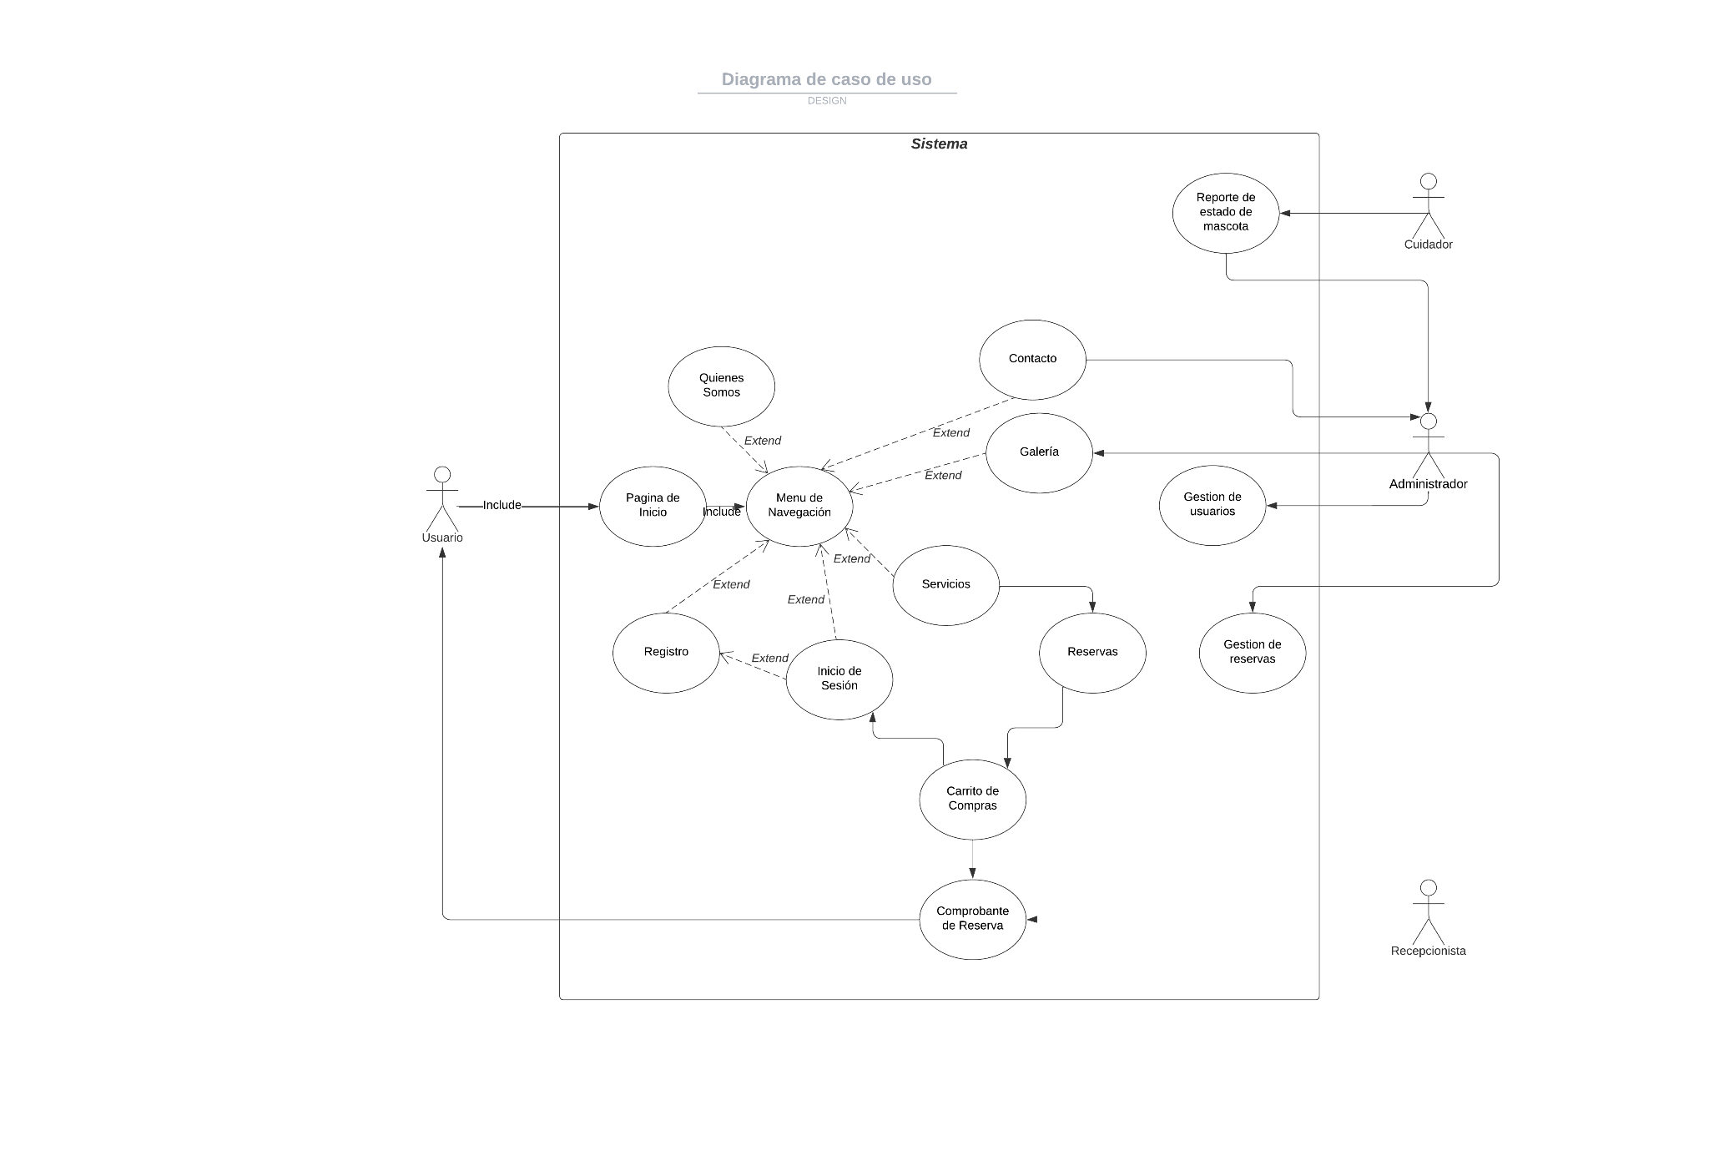
Diagrama de Casos de uso General

Slide 10
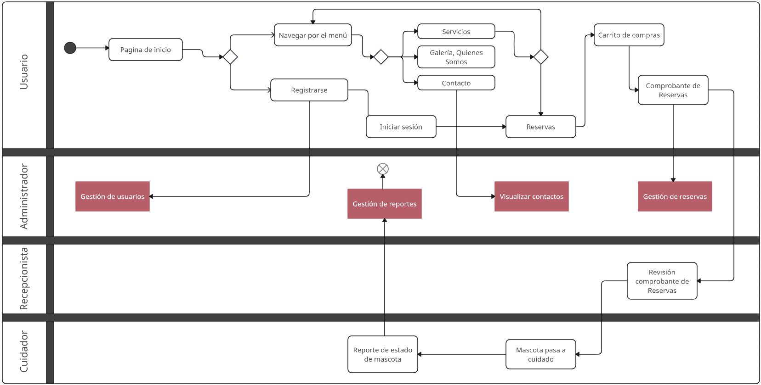
Diagrama de Actividad

Slide 11
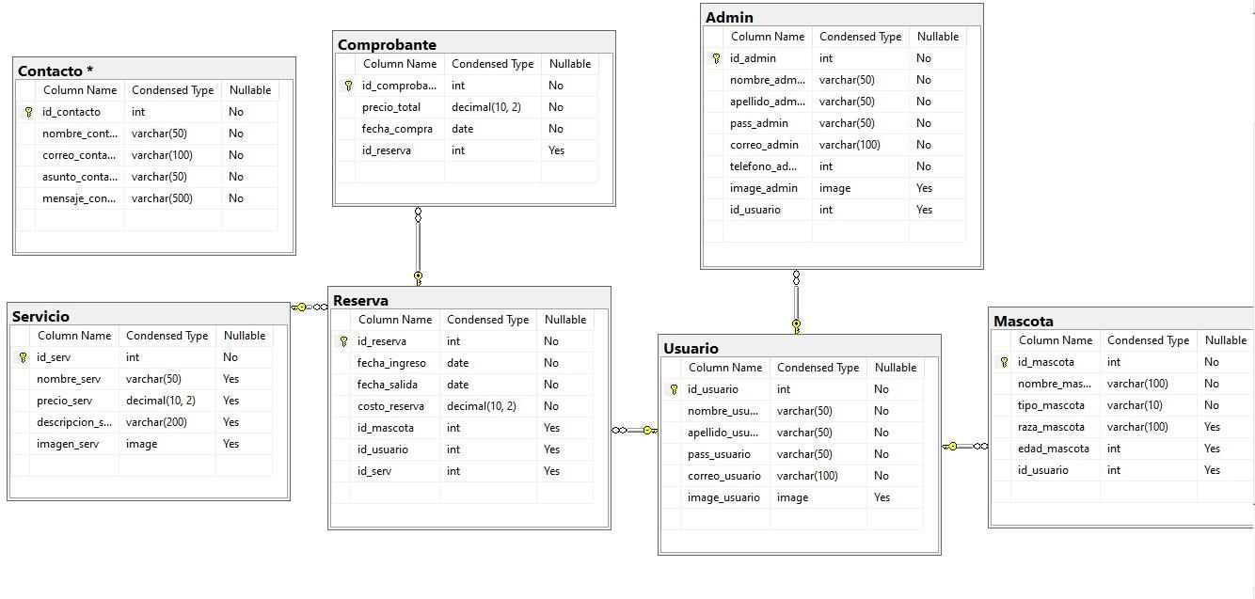
Modelo de Datos (MER)

Slide 12
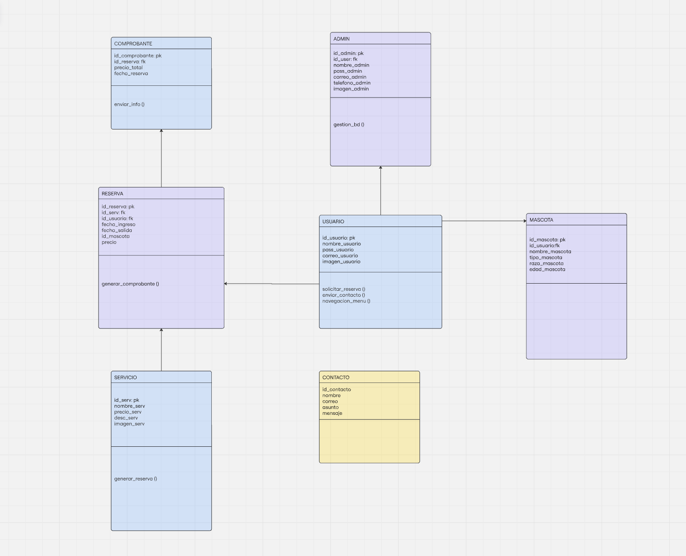
Diagrama de Clases

Slide 13
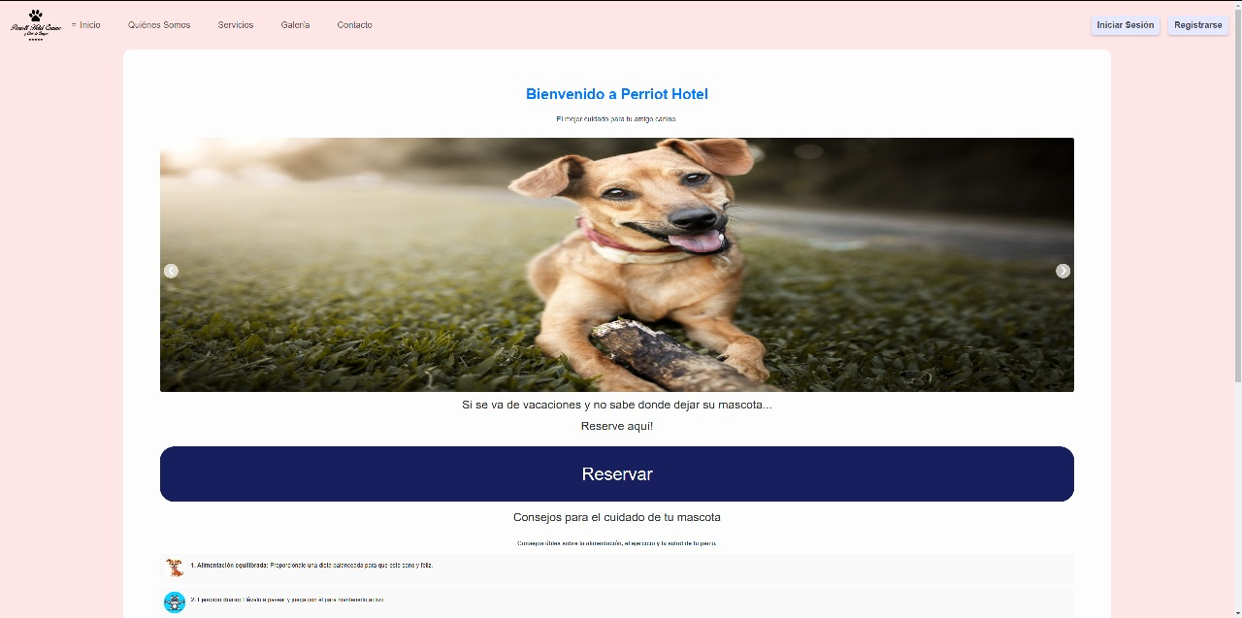
Diseño de Front-end
Notes:
Desarrollar con Figma las principales vistas de usuario estáticas con diseño de alta fidelidad.

Slide 14
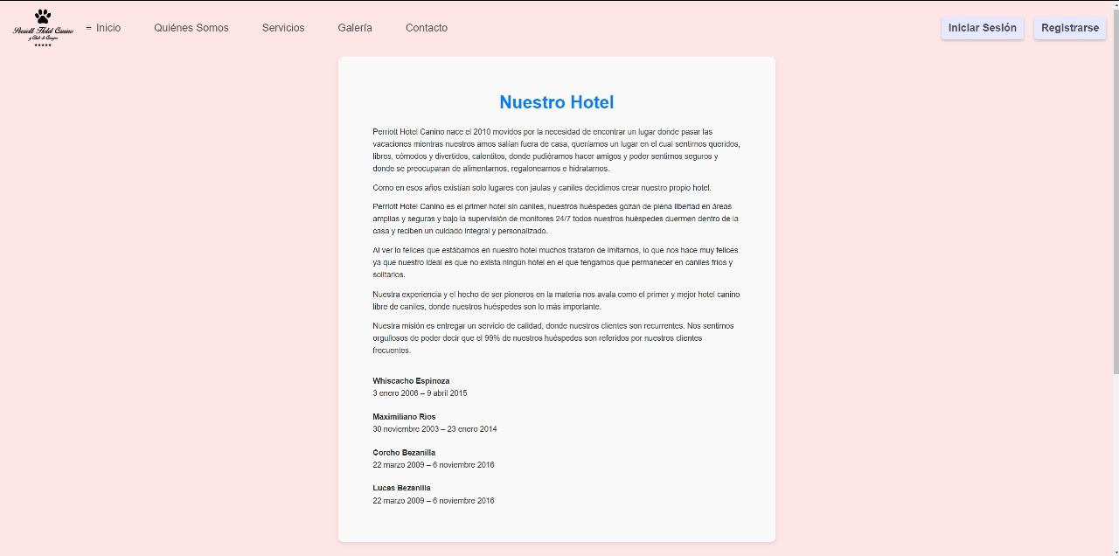
Diseño de Front-end

Slide 15
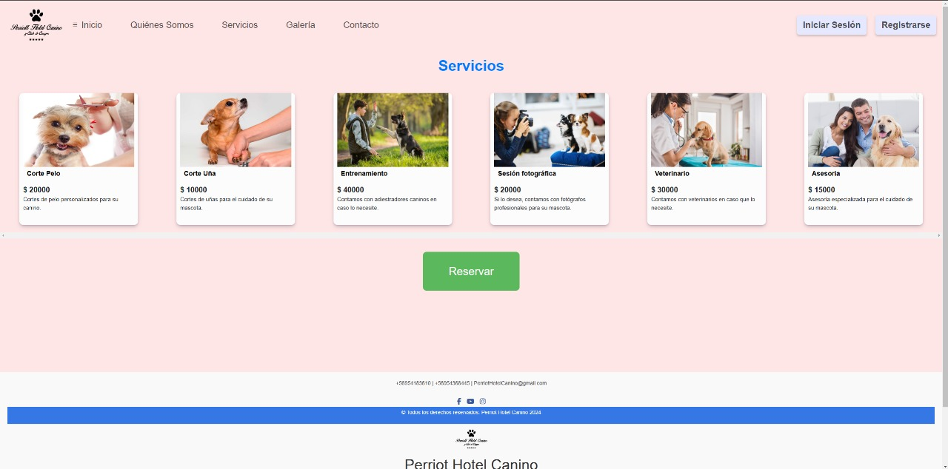
Diseño de Front-end

Slide 16
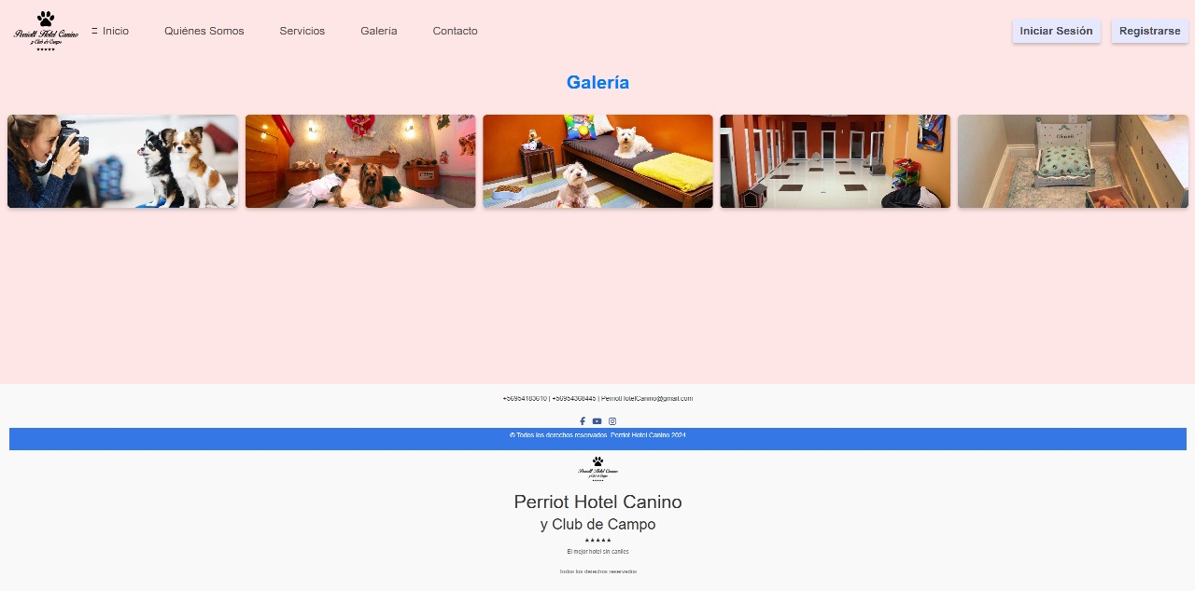
Diseño de Front-end

Slide 17
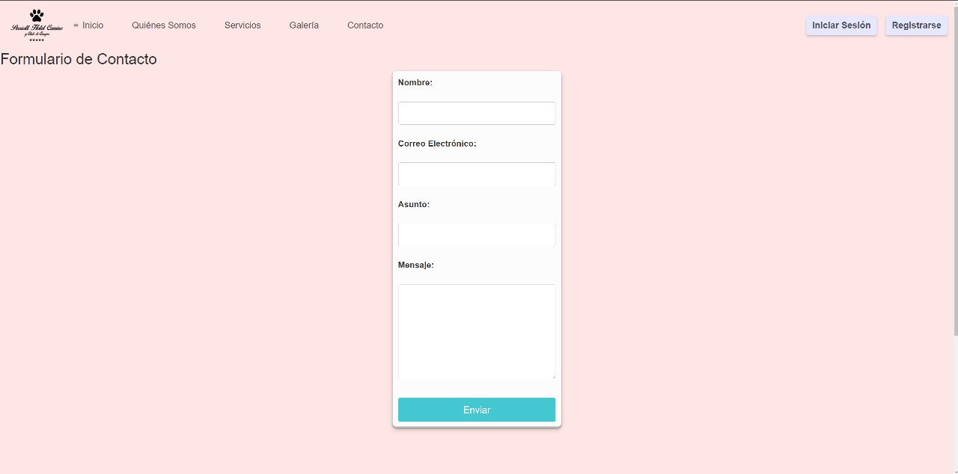
Diseño de Front-end

Slide 18
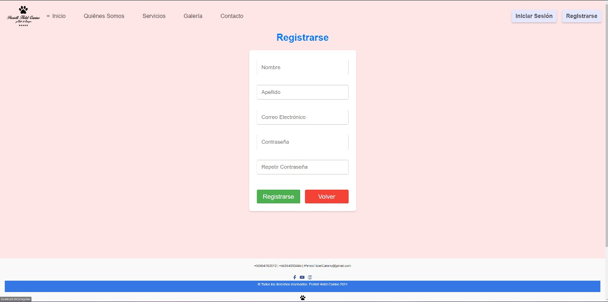
Diseño de Front-end

Slide 19
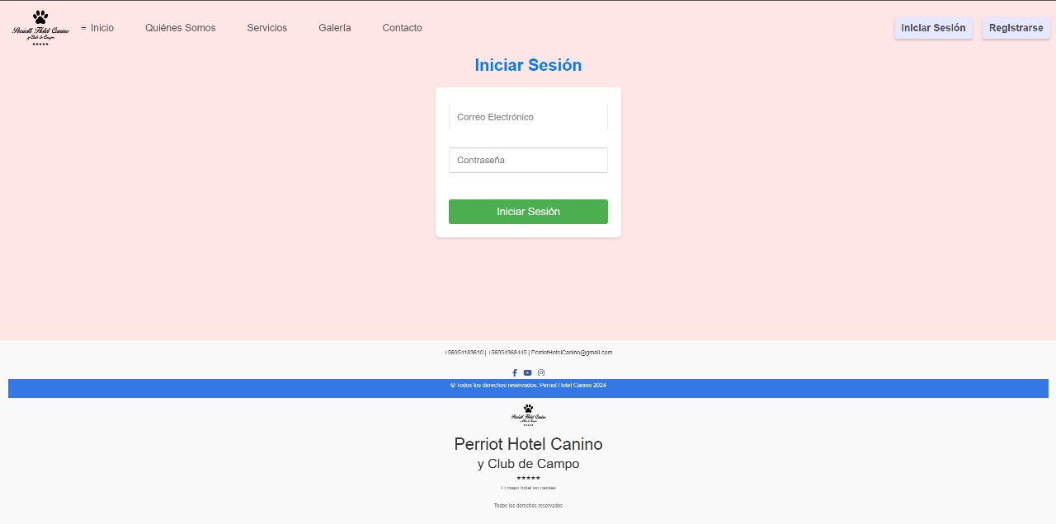
Diseño de Front-end

Slide 20
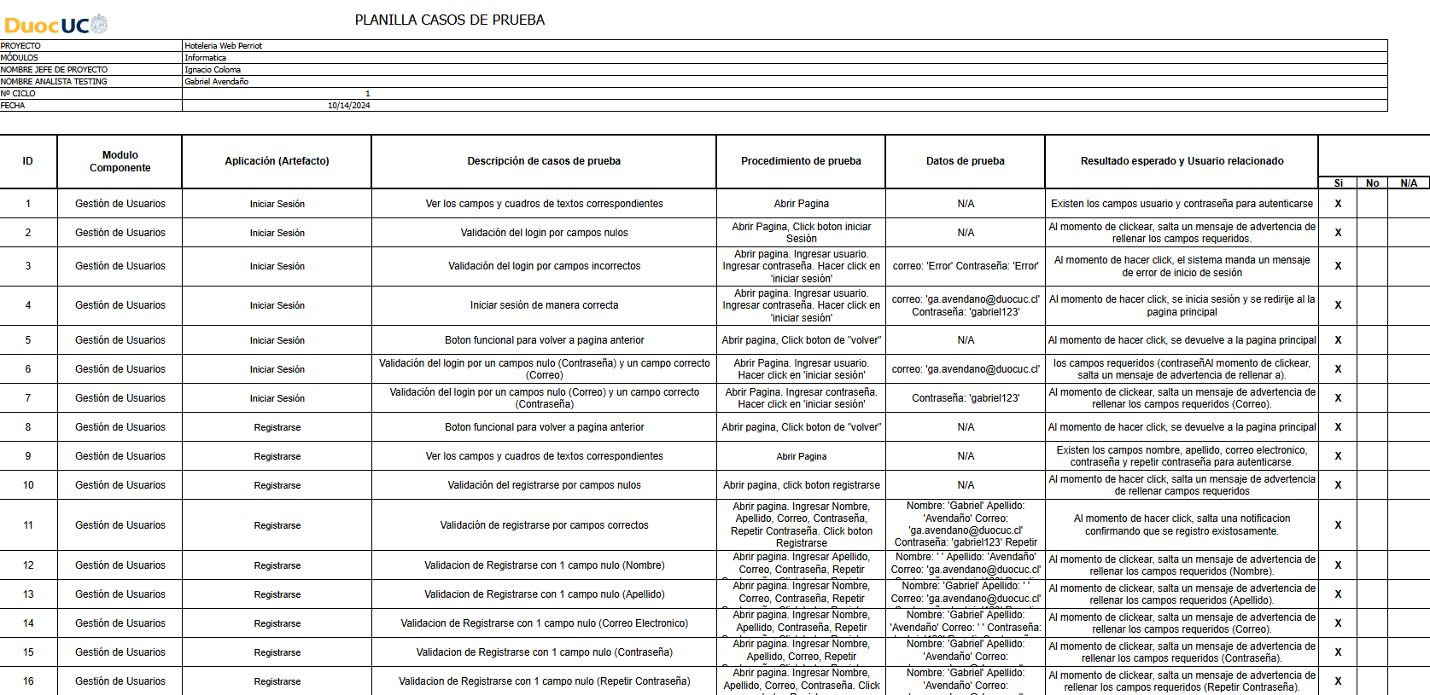
Pruebas y técnicas de pruebas

Slide 21
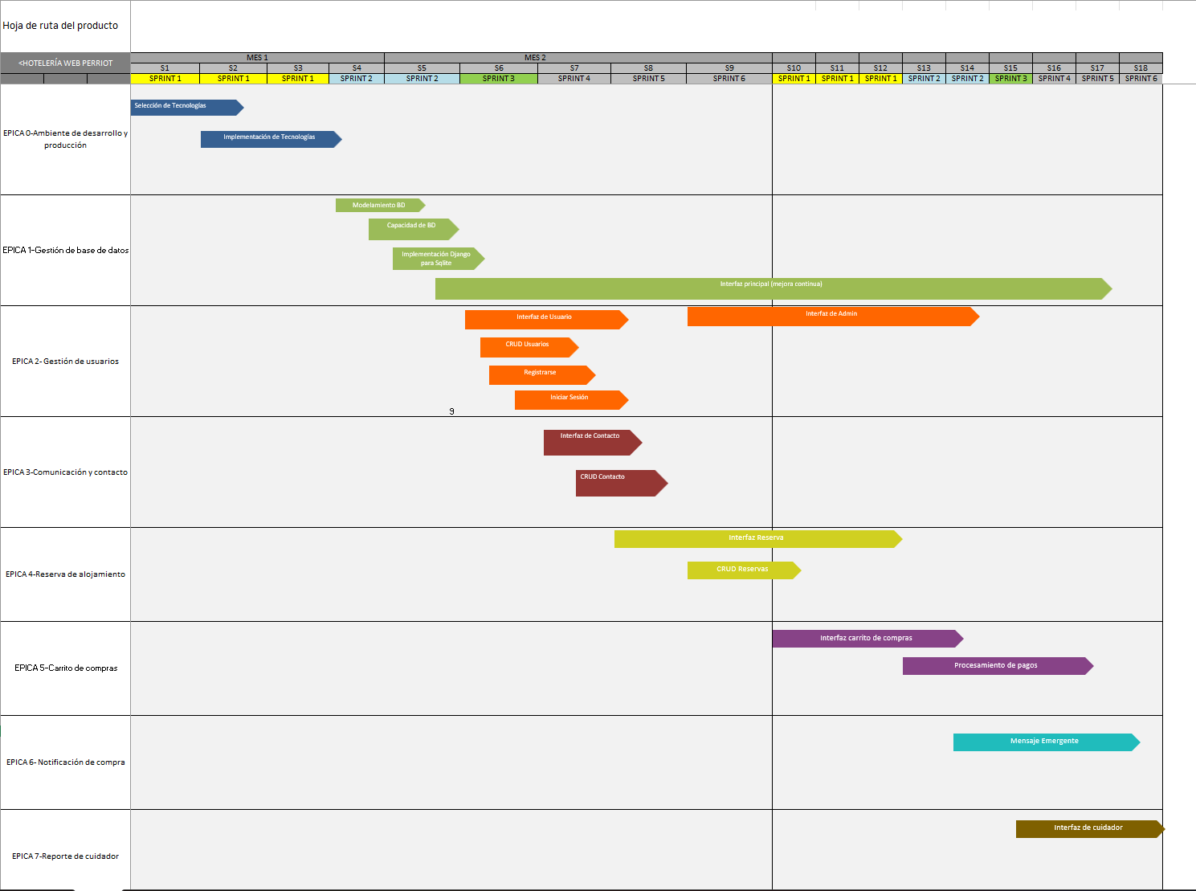
Roadmap

Slide 22
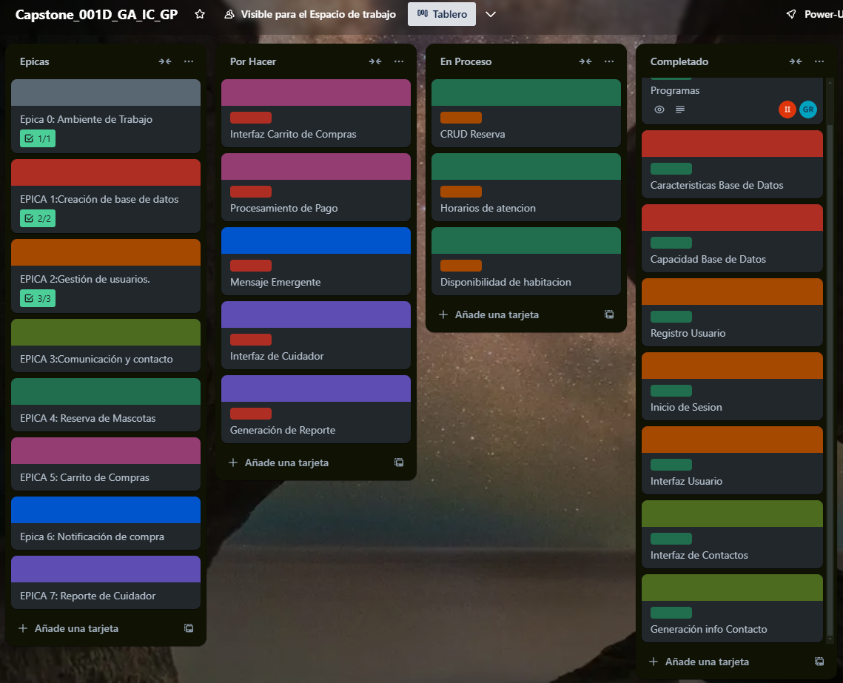
Trello

Slide 23
Demostración Funcional:

